Slide 1


Инновационные образовательные технологии в ОмГТУ
www.omgtu.ru

Slide 2
Интеграция уровней образования
Опережающая система подготовки кадров для инновационной экономики
Развитие образовательных инновационных подходов и методик для формирования технологического уклада
Коммерциализация инновационных продуктов и услуг
Встраивание процесса подготовки кадров в технологические процессы исследований, проектирования и производства продуктов на предприятиях и в институтах , через инновационный пояс производственных структур вуза
Выявление лидеров-инноваторов и продвижение перспективных сотрудников на позиции инновационных менеджеров на основе соревновательности и участия в созидательных проектах
www.omgtu.ru

Slide 3
Приоритеты развития ОмГТУ
1. Направления подготовки
Ракетно-космическая техника
Машиностроение
Энергетика
Радиоэлектроника и приборостроение
Нанотехнологии и информационные технологии
2. Реализация образовательных программ в создаваемой сети научно-производственных образовательных центров в процессе выполнения ими научных исследований и оказания технологических услуг
www.omgtu.ru

Slide 4
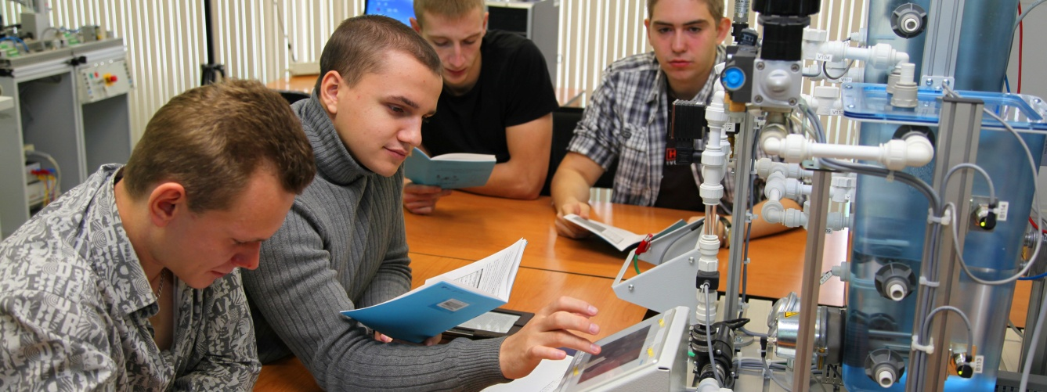
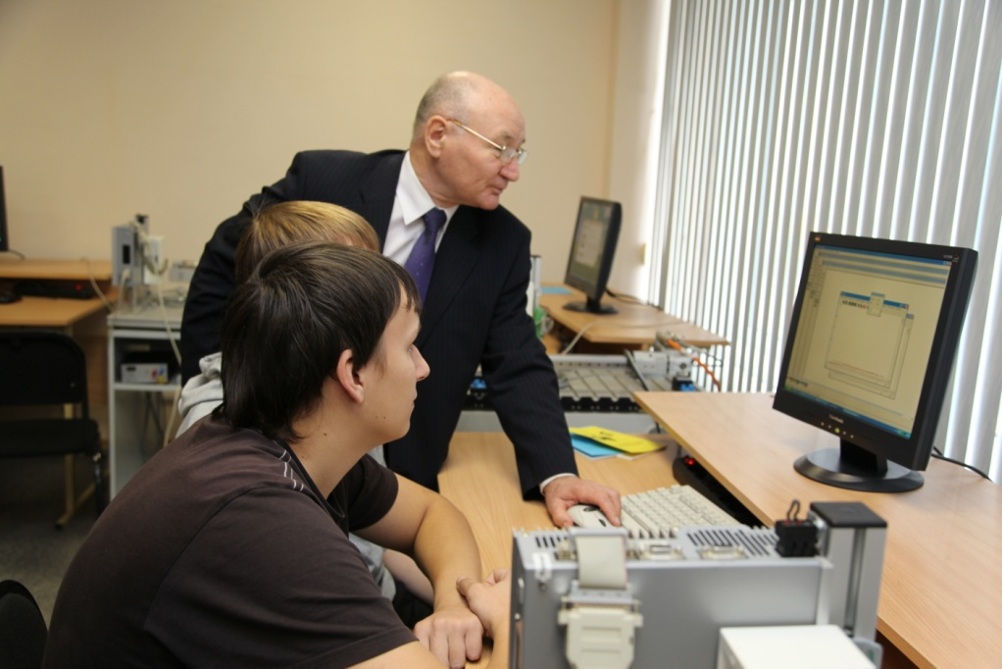
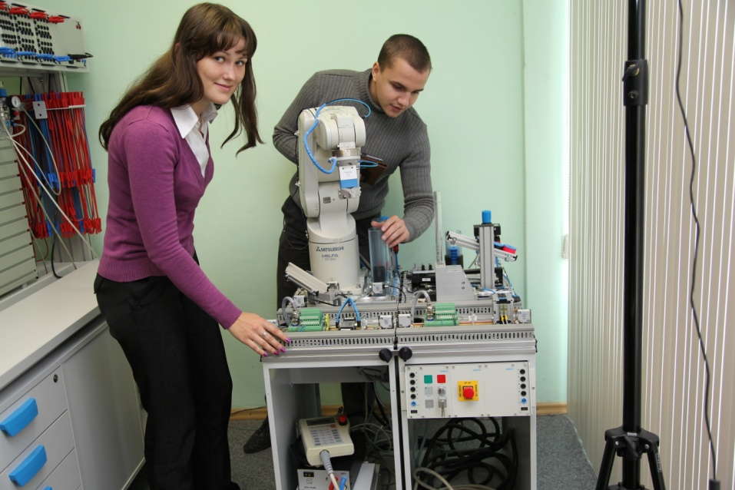
Учебный ресурсный центр
ОмГТУ-FESTO
www.omgtu.ru

Slide 5
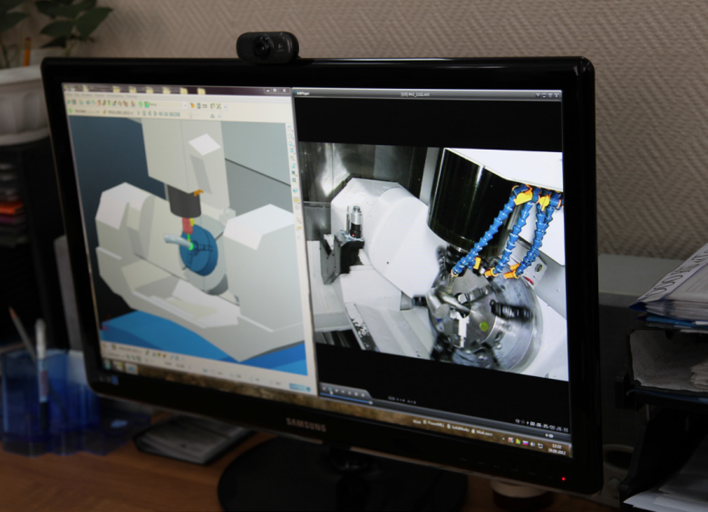
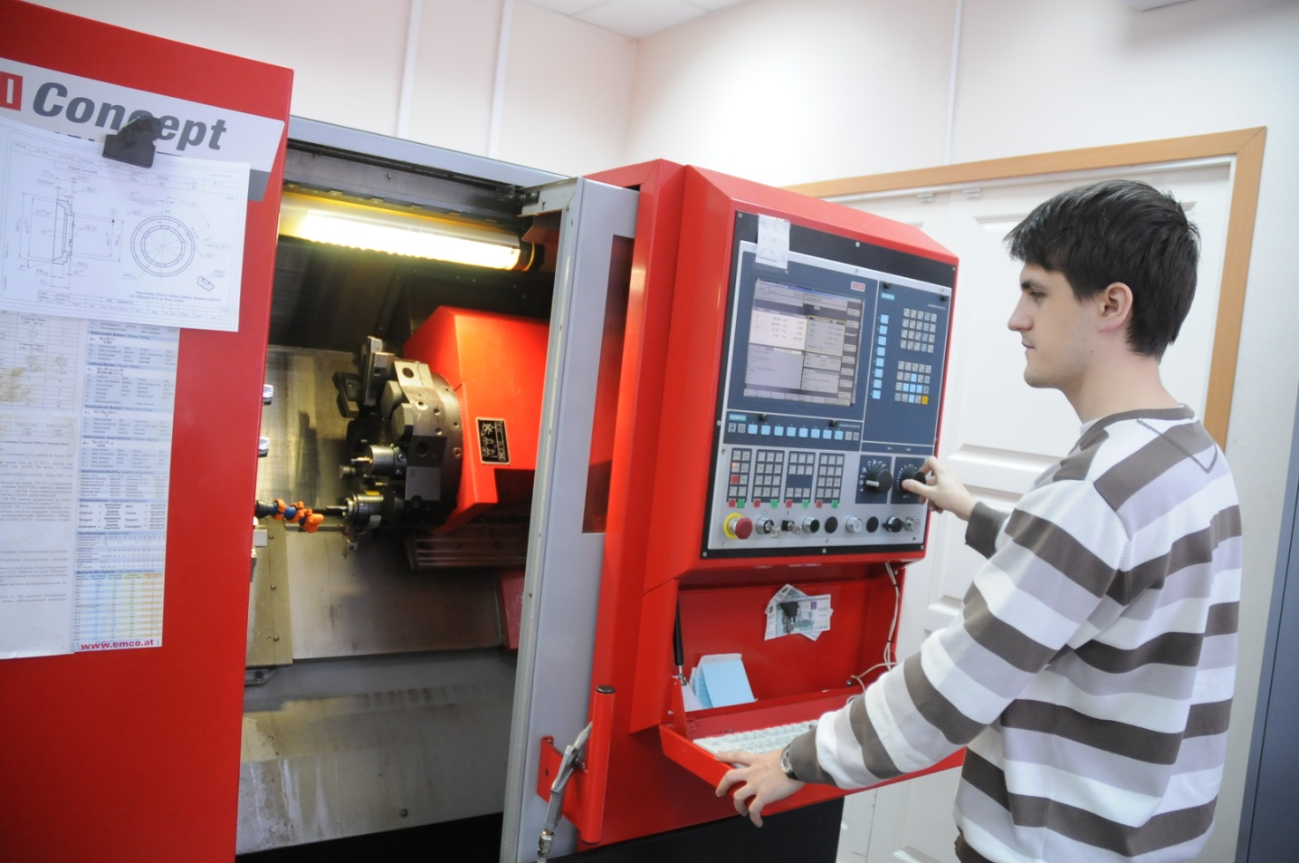
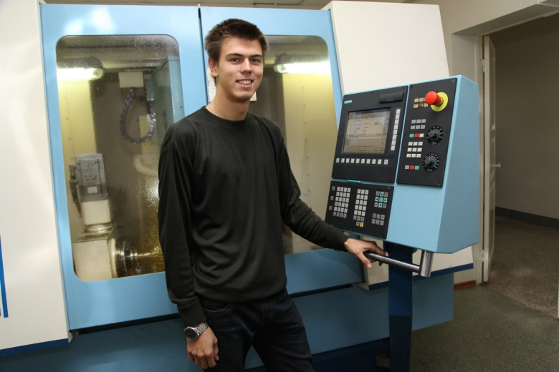

Учебный научно-производственный центр «Современные технологии машиностроения»
www.omgtu.ru

Slide 6
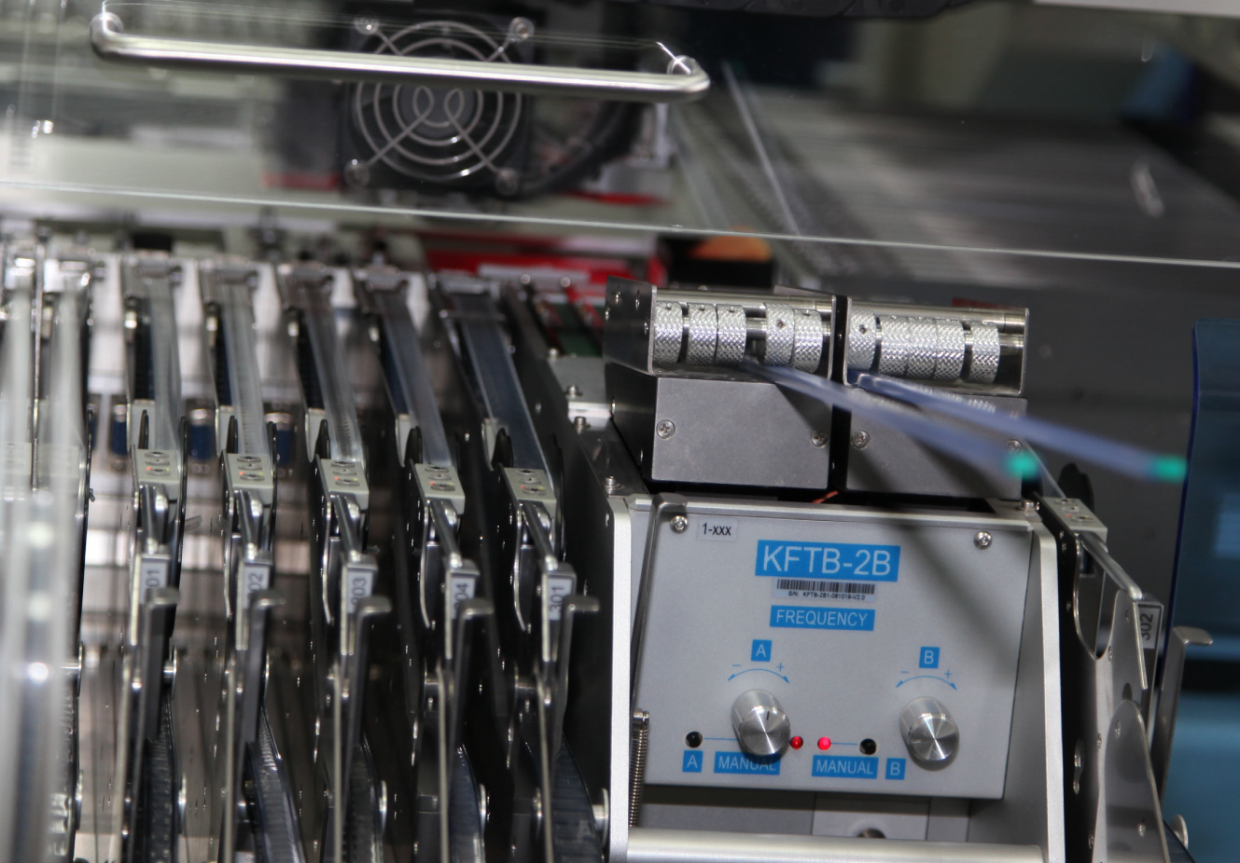
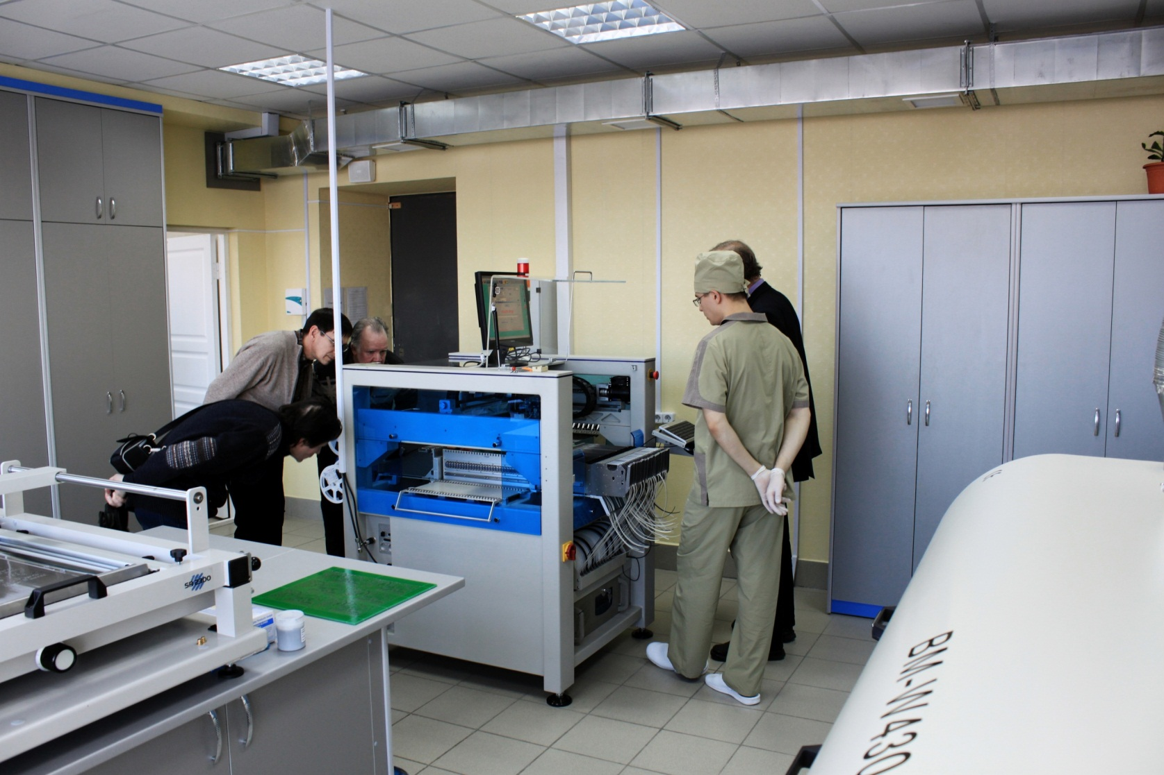
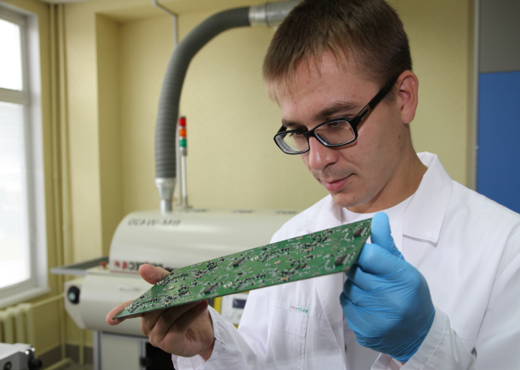
Научно-образовательный центр «НИИ Радиоэлектронники и приборостроения»
www.omgtu.ru

Slide 7
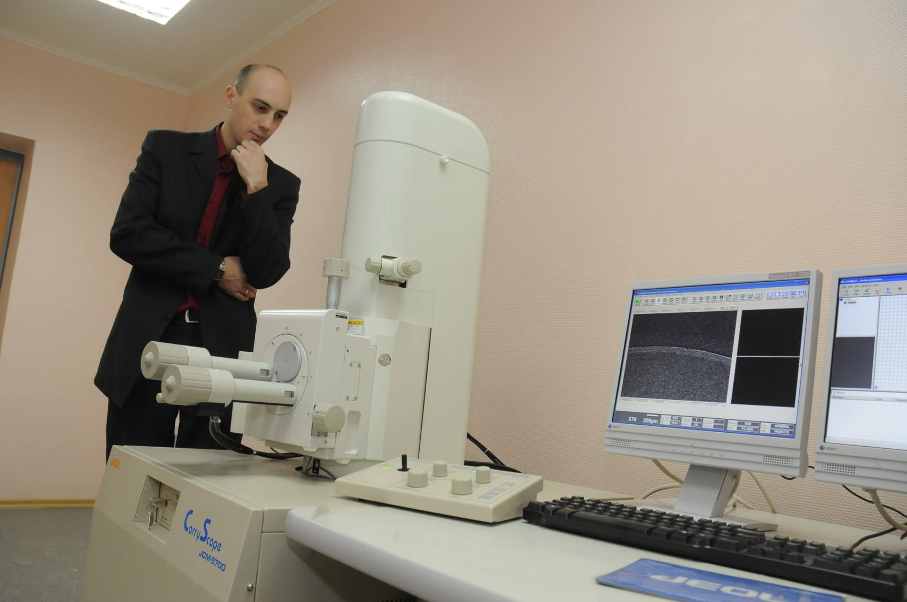
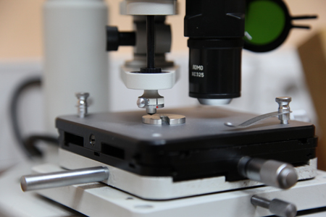
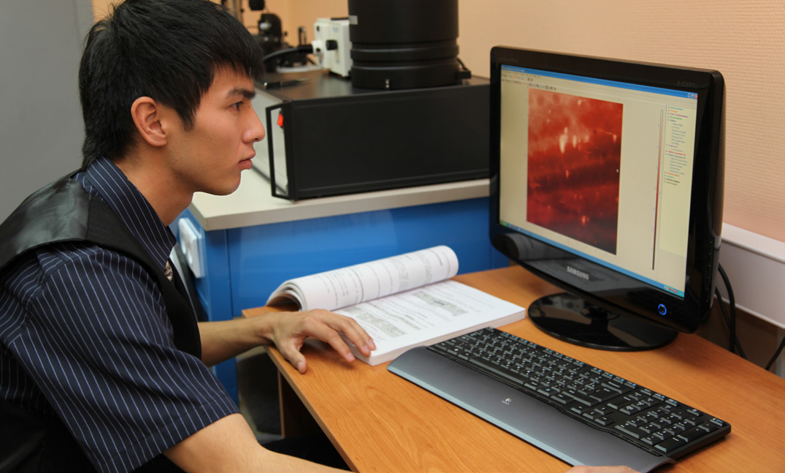
Научно-образовательный
ресурсный центр нанотехнологий
www.omgtu.ru

Slide 8
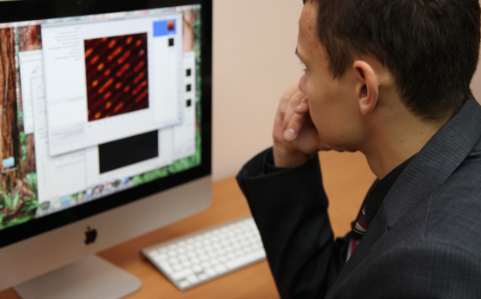
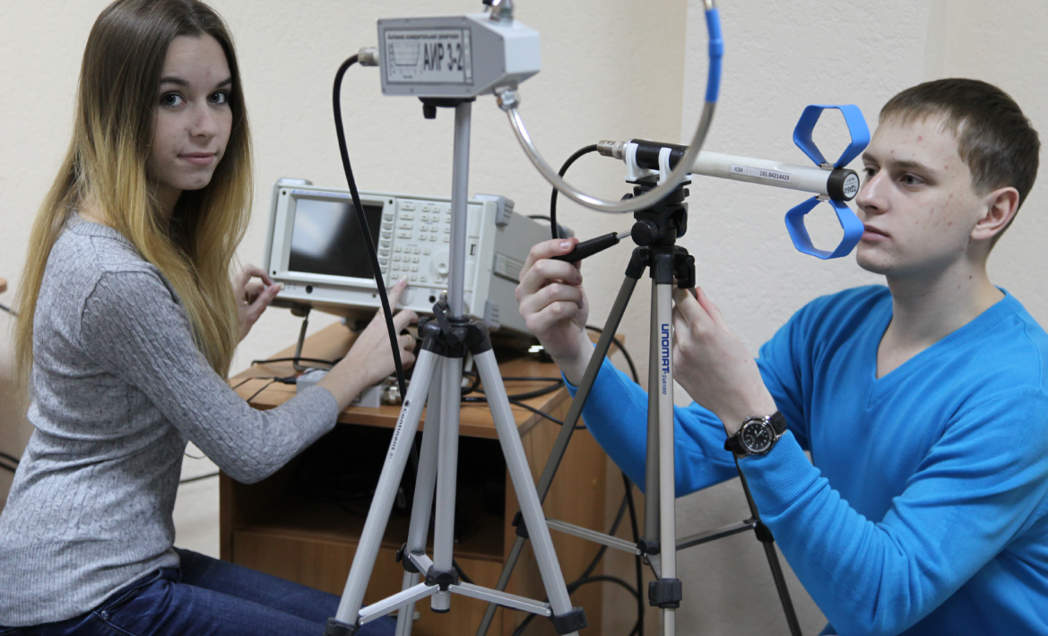
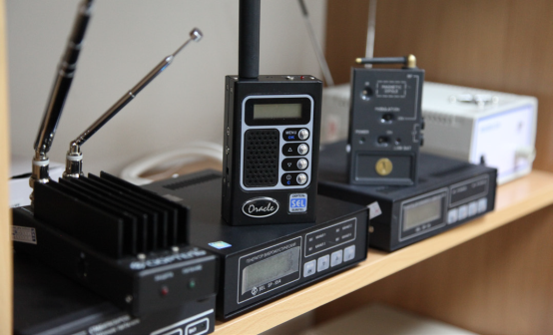
Ресурсный центр «Информационные технологии»
www.omgtu.ru

Slide 9
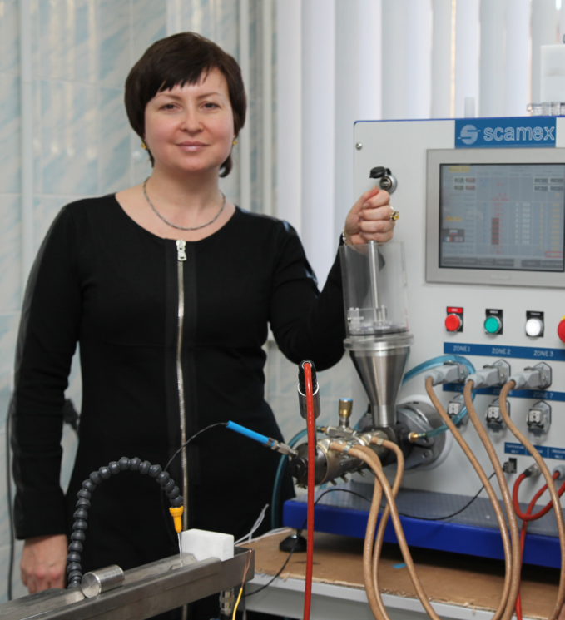
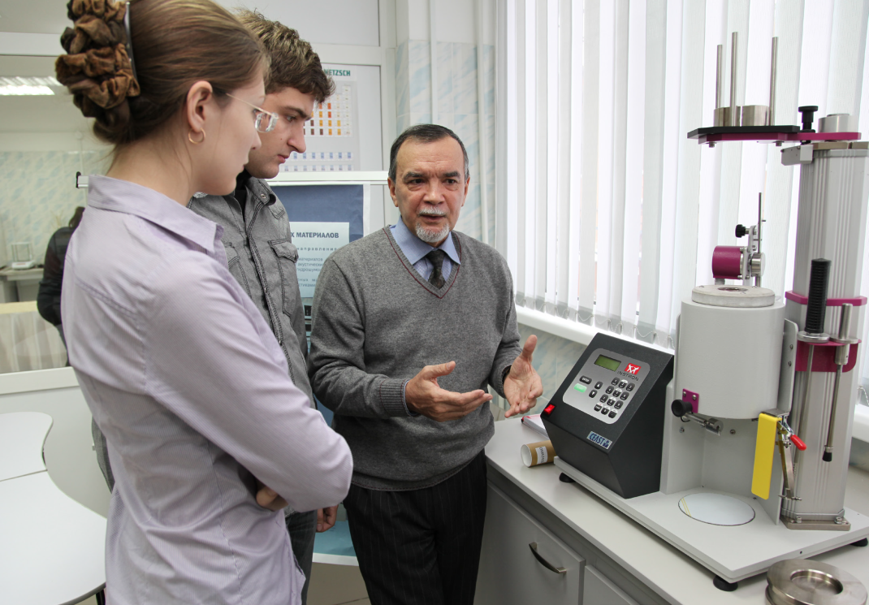
Научно-образовательный
ресурсный центр «Политест»
www.omgtu.ru

Slide 10
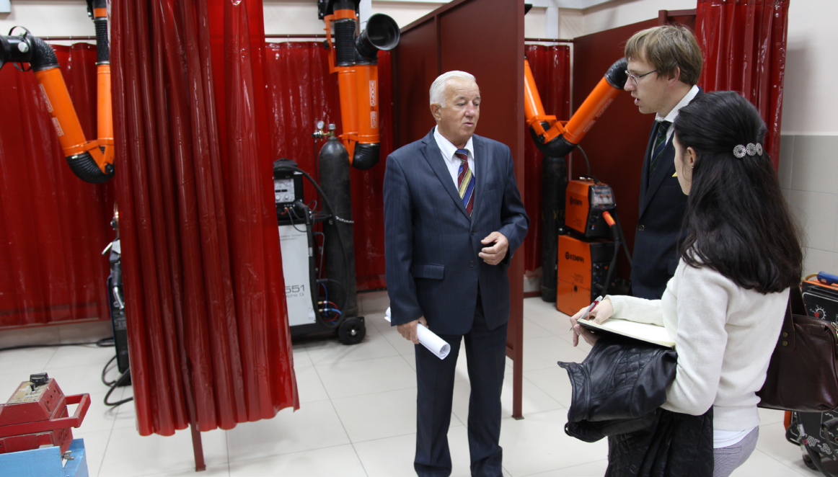
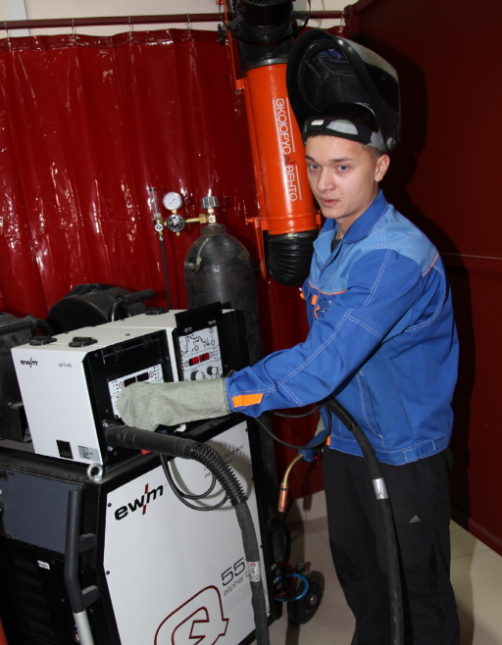
Инновационно-образовательный
ресурсный центр «Сварка в строительстве»
www.omgtu.ru

Slide 11
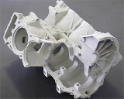
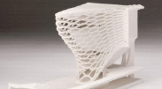

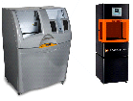
Инженерный центр технологий,
оборудования, материалов (ИЦТОМ)
www.omgtu.ru

Slide 12
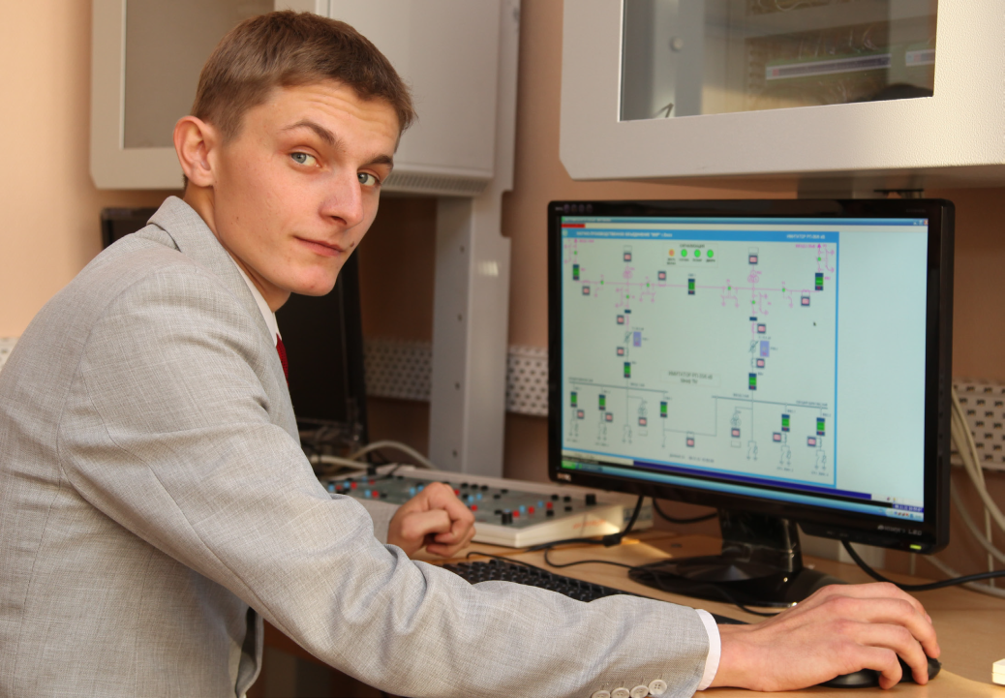
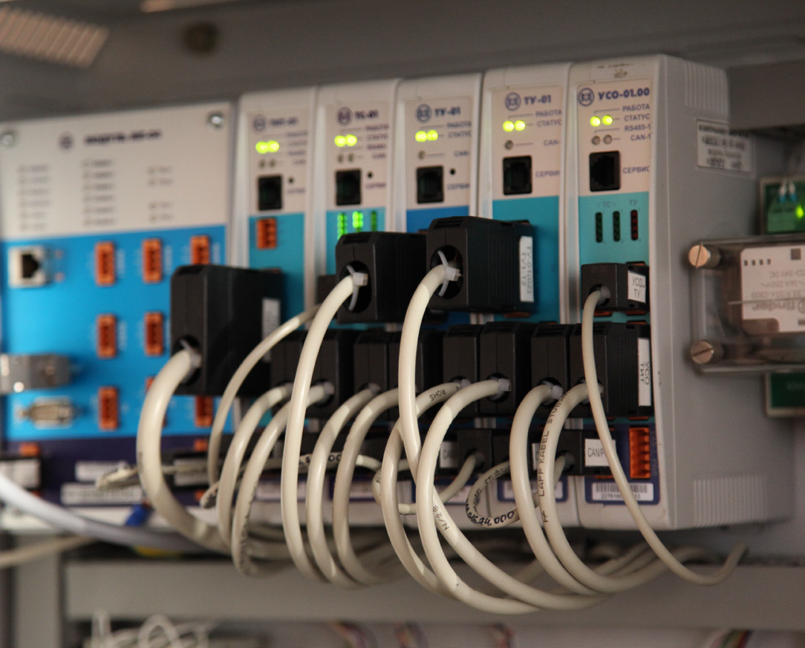
Научно-образовательный
ресурсный центр энергосбережения
www.omgtu.ru

Slide 13
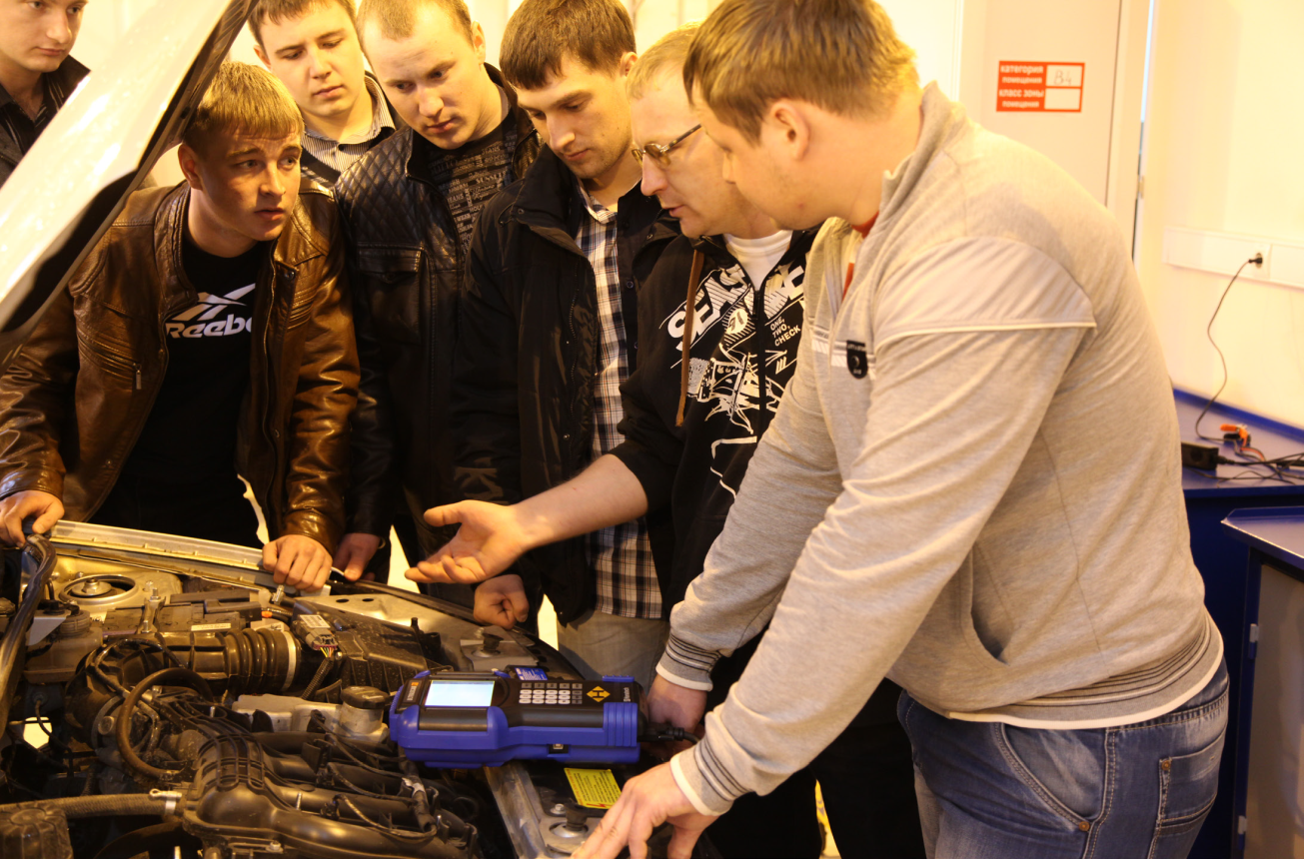
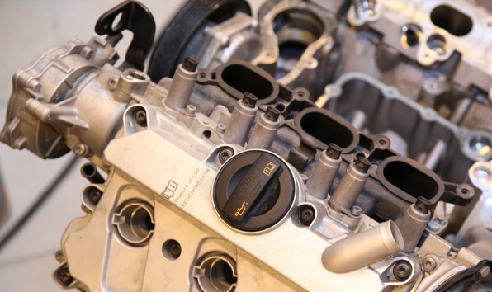
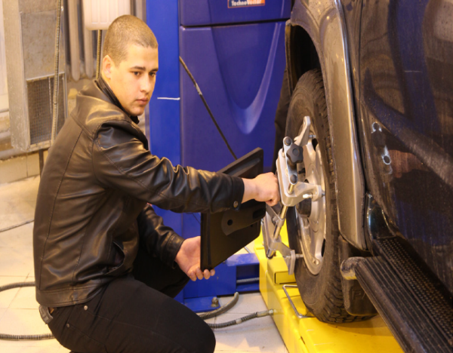
Станция технического обслуживания
автомобилей (СТОА)
www.omgtu.ru

Slide 14
Задачи электронной образовательной среды
на базе ресурсных центров
Повысить качество заочного и очного форм образования
Повысить производительность труда преподавателей за счет снижения аудиторной нагрузки
Обеспечить доступность технического образования
Создать образовательные программы технического профиля в дистанционной форме
www.omgtu.ru

Slide 15
Дистанционные образовательные технологии ОмГТУ
Телекоммуникационное обеспечение
Электронные образовательные ресурсы
Электронный контент
Оснащение аудиторного фонда
Кадровое обеспечение
Нормативно-правовое обеспечение
Олимпиады студентов и школьников
Обучение и использование ДОТ
www.omgtu.ru

Slide 16
Телекоммуникационное обеспечение
www.omgtu.ru

Slide 17
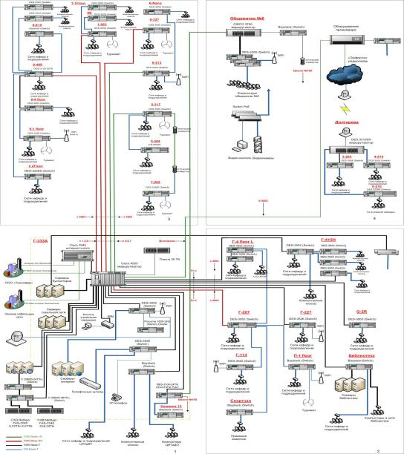
Телекоммуникационная структура
Внешняя маршрутизация осуществляется Cisco 3945.
В настоящее время работает 4 гигабитных порта.
Внутренний коммутатор третьего уровня Cisco 4503.
В настоящее время работает 92 гигабитных порта, из них 20 полной скорости, 24 порта блоками по 4, 48 портов блоками по 8. Коммутаторы второго уровня всех корпусов соединены с этим коммутатором.
Подключение УЛК и общежитий, за исключением УЛК и общежитий расположенных на ул. Долгирева, осуществлено по кольцу, что сводит к минимуму перерывы в связи в случае аварии одного из узлов. УЛК ул. Долгирева и ул.Нефтезаводской подключены через Vlan с привлечением внешнего поставщика услуг, резервным каналом для УЛК на ул. Долгирева является постоянно включенный радиоканал.
Коммутаторы третьего уровня для видеонаблюдения (отдельная физическая сеть).
DGS-3610-26. Имеет 24 гигабитных порта.
Коммутаторы PoE 2 уровня всех корпусов соединены с этим коммутатором.
www.omgtu.ru
Notes:
Подключение УЛК и общежитий, за исключением УЛК и общежитий расположенных на ул. Долгирева, осуществлено по кольцу, что сводит к минимуму перерывы в связи в случае аварии одного из узлов. УЛК ул. Долгирева и ул.Нефтезаводской подключены через Vlan с привлечением внешнего поставщика услуг, резервным каналом для УЛК на ул. Долгирева является постоянно включенный радиоканал.

Slide 18
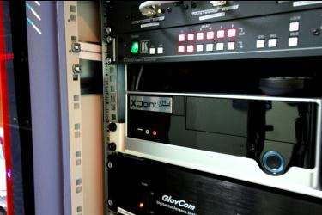
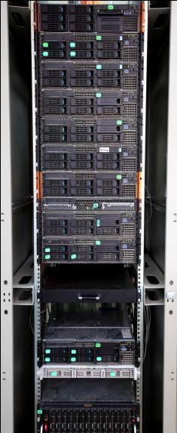
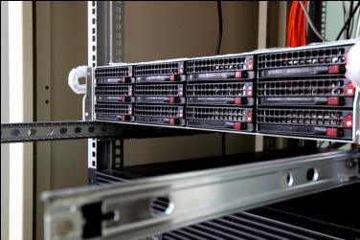
Серверы ОмГТУ
Не считая серверов подразделений, в ЦОД ОмГТУ размещены:
20 физических серверов с различными ОС для нужд ОмГТУ
5 серверов для виртуальных машин, на которых находятся 20 виртуальных серверов. Химические источники тока позволяют выполнять поставленные задачи при отсутствии электроснабжения до 4,5 часов.
Подготовлены документы на приобретение и монтаж электрогенератора, который обеспечит независимое резервное электропитание.
Проведен комплекс мероприятий по поддержанию заданных климатических параметров.
www.omgtu.ru

Slide 19
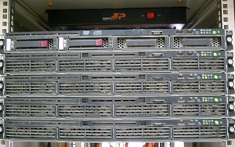
Вычислительный кластер
Для научных работников и студентов ОмГТУ существует возможность коллективного использования вычислительного кластера состоящего из 4-х вычислительных узлов и 1-го управляющего на базе серверов Hewlett Packard ProLiant DL160 G5.
Каждый узел содержит по два четырёхядерных процессора Intel Xeon X5472 3.0GHz Quad Core и по 8 Гб оперативной памяти PC2-5300 ECC.
Сервера соединены между собой каналом в 1 гигабит. Узлы работают под управлением операционной системы Red Hat Enterprise Linux HPC.
www.omgtu.ru

Slide 20
Электронные образовательные ресурсы
www.omgtu.ru

Slide 21

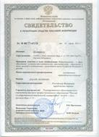


Электронная библиотечная система ОмГТУ «АРБУЗ»
Автоматизированная
Распределенная
Библиотека
Учебного (ых)
Заведения (й)
Зарегистрирована ОмГТУ в мае 2011 г.
Базируется на системе автоматизации библиотек «ИРБИС»
www.omgtu.ru
Notes:
ЭБС «АРБУЗ» зарегистрирована как интеллектуальная собственность ОмГТУ и в 2011 году формировалась как университетская ЭБС.
Система реализует единую точку доступа к образовательным ресурсам омского региона.
Важным является единство программной платформы всех вузовских библиотек г. Омска – система автоматизации библиотек «ИРБИС»

Slide 22
Показатели ЭБС «АРБУЗ»
Требование | Значение
Количество учебников и учебных пособий, изданных за последние 10 лет (для дисциплин гуманитарного, социального и экономического цикла - за последние 5 лет) | 2704
Количество научных монографий | 260
Количество журналов ВАК | 26
Учебников и учебных пособий по основным областям знаний (базовым разделам ОКСО - УГС) | 217
Количество представленных в ЭБС издательств, выпускающих издания, используемые в образовательном процессе | 70
Общее число изданий, включенное в ЭБС | 5125
www.omgtu.ru
Notes:
В настоящее время формируется контент ЭБС на основании договоров с правообладателями.
Каждая организация-партнер предоставляет ОмГТУ неисключительные права на обеспечение доступа к своим ресурсам других организаций-партнеров, при этом получает права на ресурсы организаций-партнеров по ЭБС «АРБУЗ»

Slide 23

Пилотный проект по созданию региональной ЭБС
Участники:
Омская академия МВД России
Омская юридическая академия
Омский государственный технический университет
Омский филиал Военной академии тыла и транспорта
Омский экономический институт
РГТЭУ (Омский филиал)
Что необходимо для участия
Обеспечение доступа к электронному каталогу библиотеки, БД читателей и книгообеспеченности
Заключение договора об обмене контентом: передача неисключительных прав на внутривузовские издания в ЭБС АРБУЗ для всех участников, получение неисключительных прав на издания всех участников
www.omgtu.ru
Notes:
Сегодня АРБУЗ имеет несколько векторов развития:
как ЭБС ОмГТУ и как региональная электронно-библиотечная система;
как платформа для построения высокотехнологичных решений в информационно-библиотечных сводно-распределенных средах.
За счет слиянии контентов вузов суммарный объем ЭБС АРБУЗ постоянно увеличивается.
Необходимо отметить, что даже те вузы, для которых вначале присоединение носило формальный характер, начали сегодня активно переводить издания своего вуза в электронный формат, вести лицензионно-договорную работу.

Slide 24
Электронный контент
www.omgtu.ru

Slide 25
Сайты, содержащие электронные образовательные ресурсы
Система дистанционного обучения «Прометей»
Сервер заочного обучения
edu.omgtu.ru:8000
Сервер очного обучения
edu2.omgtu.ru:8000
25 сайтов кафедр
www.omgtu.ru

Slide 26
Динамика роста электронного контента
www.omgtu.ru

Slide 27

Регистрация электронных ресурсов
зарегистрировано в 2012/2013
Информрегистр 77
ОФЭРНИО 96
ФИПС 4
ЦИТиС 70
www.omgtu.ru
Notes:
ЦИТиС - «Центр информационных технологий и систем органов исполнительной власти». Регистрирует информационные карты алгоритмов и программ
ФИПС – федеральный институт промышленной собственности

Slide 28
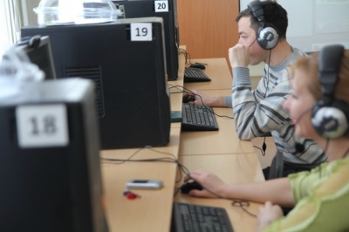
Средства разработки электронного контента
Специализированный компьютерный класс на
10 рабочих мест разработчиков контента
Лицензионное программное обеспечение
eLearning Suite
iSpring Suite
Sunrav BookOffice
Premiere Elements
CourseLab
Дизайнер тестов СДО Прометей
www.omgtu.ru

Slide 29
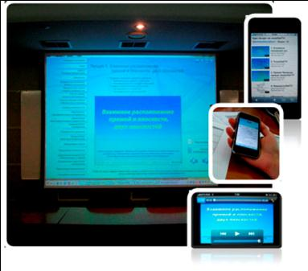
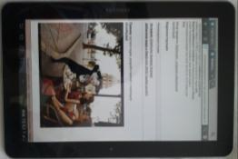
Разработки по перспективным направлениям в области электронного контента
Мобильный контент
курс видеолекций «Начертательная геометрия»
www.youtube.com/watch?v=CrcOOvkGOWQ
Smart-курсы
дистанционный курс повышения квалификации «Разработка мультимедийных презентаций для мобильного обучения»
sites.google.com/site/multimediaprezent
www.omgtu.ru

Slide 30
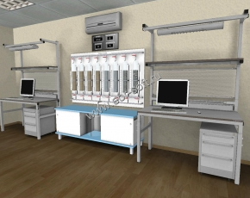
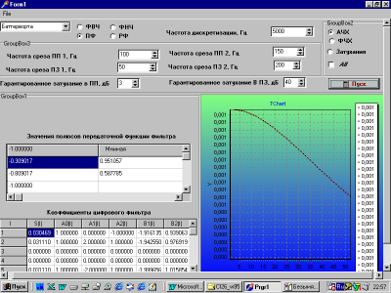
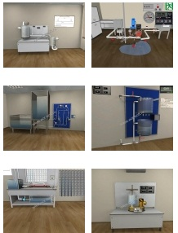
Виртуальные лабораторные работы
Разрабатываются сотрудниками кафедр
Используются в учебном процессе комплексы виртуальных лабораторных работ (ТюмГНГУ) (на факультете транспорта, нефти и газа)
www.omgtu.ru

Slide 31
Оснащение аудиторного фоннда
Мультимедиа технологии
www.omgtu.ru

Slide 32
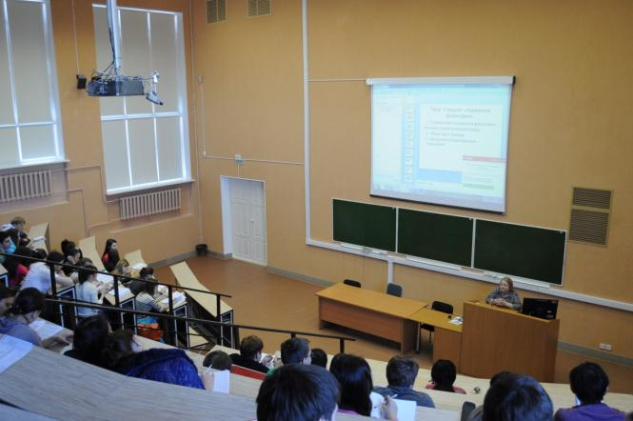
Общеуниверситетские поточные аудитории
В ОмГТУ оборудовано мультимедийными средствами 16 учебных общеуниверситетских поточных аудиторий, обслуживание которых осуществляет учебно- методический центр «Мультимедийные технологии в образовании».
На начало 2013 г. приобретено 166 мультимедийных проекторов.
За 2011 – 2012 уч. год проведено учебных занятий с применением мультимедийных технологий в общеуниверситетских аудиториях – более 16500 уч. часов.
www.omgtu.ru

Slide 33
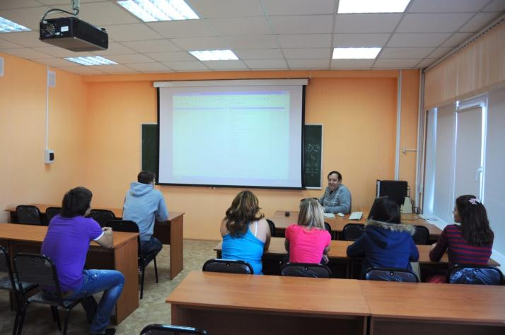
Кафедральные учебные аудитории, оснащенные мультимедийными средствами
На кафедрах ОмГТУ собственными силами или с помощью УМЦ более
90 учебных аудиторий оборудовано средствами ТСО.
www.omgtu.ru

Slide 34
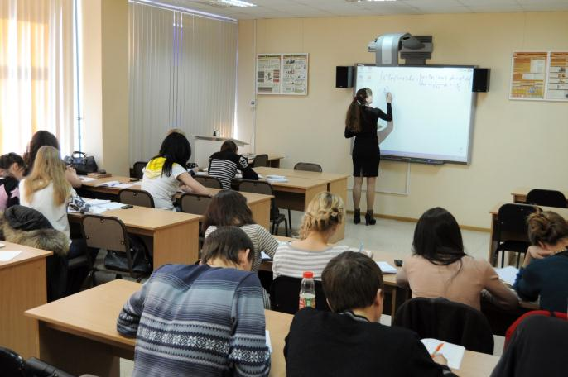
Аудитории
с интерактивными досками
Всего в ОмГТУ на начало 2013 г. приобретено 7 интерактивных досок и комплектов.
www.omgtu.ru

Slide 35
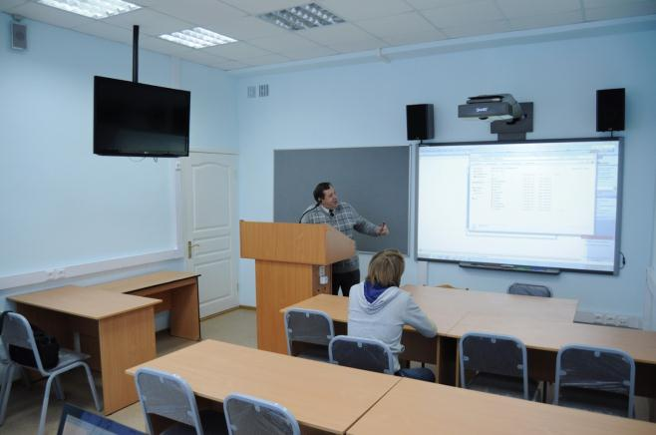
Студия интерактивного дистанционного обучения
В 2013 г. учебно- методическим центром введена в эксплуатацию студия интерактивного дистанционного обучения.
Студия оборудована комплексом для записи учебных видеолекций Эхо 360 и системой видеоконференций для проведения занятий по дистанционным технологиям с возможностью обратной связи с удаленной аудиторией.
www.omgtu.ru

Slide 36
Кадровое обеспечение
www.omgtu.ru

Slide 37
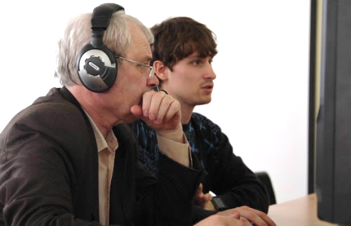
Подготовка преподавателей в области разработки электронного контента
Методика и технология дистанционного обучения
Разработка мультимедийных электронных курсов
Технологии создания мультимедийных презентаций
Современные технологии разработки электронных учебно-методических ресурсов и комплексов на основе требований ФГОС третьего поколения и их применение в учебном процессе
Современные технологии графического моделирования объектов в учебно-методической деятельности преподавателя
Курсы повышения квалификации преподавателей (ФПКП)
www.omgtu.ru

Slide 38

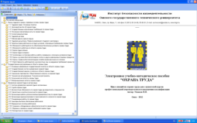

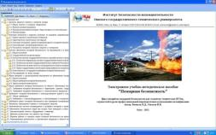


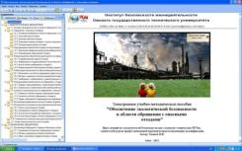
Дистанционные курсы
повышения квалификации и переподготовки кадров
79 дистанционных курсов по программам ДПО
www.omgtu.ru

Slide 39
Рост числа слушателей по программам Института безопасности жизнедеятельности
ДОТ активно стали использоваться с 2010 г.
www.omgtu.ru

Slide 40
Нормативно-правовое обеспечение
www.omgtu.ru

Slide 41


Электронная поддержка учебного процесса в ОмГТУ регулируется нормативными документами:
1) П ОмГТУ 71.24-2008 «Положение о проверке качества обучения на основе независимой внешней оценки»
2) П ОМГТУ 73.01-2010 «Об управлении качеством оказания образовательных услуг с использованием мультимедийных программ и устройств»
3) П ОмГТУ 71.37-2010 «О реализации ООП с использованием дистанционных образовательных технологий»
4) И ОмГТУ 71.23-2011 «О предоставлении сервисных услуг учебно-методическим центром «Мультимедийные технологии»
5) И ОмГТУ 71.24-2012 «О применении в учебном процессе лекций-презентаций с использованием мультимедийных технологий»
6) П ОмГТУ 71.57-2012 «О применении дистанционных образовательных технологий для студентов заочной формы обучения»
7) П ОмГТУ 71.61-2012 «О тестовом контроле учебных достижений студентов по дисциплинам (модулям)»
www.omgtu.ru

Slide 42
Олимпиады студентов и школьников
www.omgtu.ru

Slide 43

Студенческие олимпиады на базе ОмГТУ
РЕГИОНАЛЬНЫЕ
ВСЕРОССИЙСКИЕ
Геометрическое моделирование
Геометрическое моделирование
Инженерный анализ
Инженерный анализ
Технологическая подготовка
производства
Технологическая подготовка
производства
Программирование
Техносферная безопасность
Физика
www.omgtu.ru

Slide 44
География и профиль вузов – участников олимпиад
Алтайский аграрный
университет
Комсомольский-на-Амуре технический университет
Уральский горный
университет
Башкирский государственный аграрный университет
Новосибирский архитектурно-строительный университет
Сибирский Федеральный университет
Сибирский
Аэрокосмический
университет
Тюменский нефтегазовый
университет
всероссийские
олимпиады
Сыктывкарский лесной институт
Кузбасский технический университет
Орловский ГТУ
Новосибирский технический университет
Томский политехнический
университет
Челябинская агроинженерная академия
Украина (Автомобильно-дорожный Институт Донецкого Национального Технического Университета)
www.omgtu.ru

Slide 45
Программные продукты для студенческих олимпиад
Техносферная безопасность | Технологическая подготовка производства | Инженерный анализ | Геометрическое моделирование
УПРЗА "Эко-Центр" | Работа с системой ЧПУ Siemens 840D, установлен-ной на станке EMCO ConceptTURN 450 | Использова-ние модулей CAD/CAЕ/PDM-системы APM WinMachine. | КОМПАС
 |  |  | T-FLEX CAD
СДО «Прометей» |  |  | SolidWorks
 |  |  | AutoCAD
www.omgtu.ru

Slide 46
Обучение с использованием ДОТ
www.omgtu.ru

Slide 47

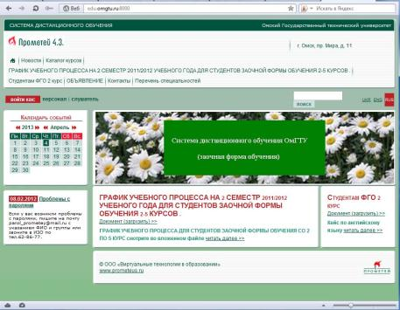
Заочное обучение
Институт заочного обучения (ИЗО)
На протяжении 6 курсов студенты – заочники обучаются с применением ДОТ.
База ЭУМК с 1 по 11 семестры –
2121 кейс.
Каждый студент заочной формы получает диск с кейсом на следующий семестр обучения. В кейсе собраны учебно-методические материалы по всем дисциплинам семестра.
Общее количество дисциплин, изучение которых осуществляется с использованием ДОТ – 1337.
СДО «Прометей» содержит 1787 тестов с различными режимами проверки (самопроверка, итоговый контроль).
www.omgtu.ru

Slide 48
Поступления в бюджет ОмГТУ от студентов ИЗО в 2005 – 2012
Поступления | 2005 | 2006 | 2007 | 2008 | 2009 | 2010 | 2011 | 2012
Млн. руб. | 23,6 | 30 | 55,3 | 81,2 | 108,9 | 116,9 | 136 | 144
www.omgtu.ru

Slide 49

www.omgtu.ru

Slide 50
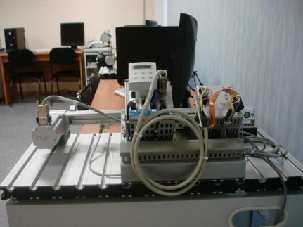
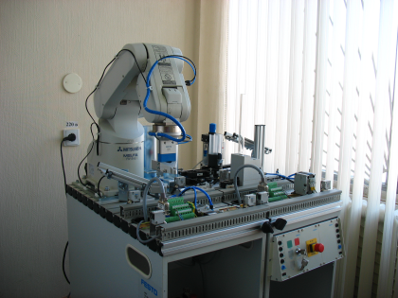


www.omgtu.ru

Slide 51
Заключение
Резкое увеличение информационных ресурсов
Увеличение точек доступа как для потенциальных абитуриентов, так и для обучающихся
Региональный электронный университет
Создание совместных образовательных программ по аналогии с реализованными в проекте «Синергия»
Увеличение электронной и реальной мобильности студентов и преподавателей, вплоть до передачи целых дисциплин в другие ВУЗы города
Реформирование филиалов ВУЗа в пункты доступа дистанционного обучения
www.omgtu.ru

